Slide 1
十二章 位置环控制
[12-02]
单PID位置环代码实现
CHAPTER 12
第二节：代码实现
淘宝店铺：GenBotter

Slide 2
本章目标
1. 基于[12-01]位置环理论，完成增量式PID代码实现
2. 掌握编码器反馈 → PID计算 → LPF滤波 → PWM输出的完整链路
3. 理解死区、PWM限幅、最小启动占空比等工程优化手段
4. 为[12-03]梯形加减速规划做对比铺垫
CHAPTER 12
位置环控制

Slide 3
闭环架构：单环位置PID直驱PWM
目标位置
→
⊕ 误差
→
位置PID
→
LPF滤波
→
PWM限幅
→
直流电机
Target
target−actual
增量式 PD
α=0.5
±50%
MC520
↓ 输出轴
↑ 负反馈回路
编码器
→
位置反馈
→
GetCount()
11PPR×4倍频
1320 cnts/圈
编码器读取
教学定位：外环(位置)直接输出PWM，不经过速度内环。故意不加内环——纯位置PID有阶跃超调。

Slide 4
软件分层架构
应用层 Application
main.c — 按键扫描、LCD显示、VOFA+串口上报
设计原则
控制层 Control
单向依赖：上层调用下层，下层不知上层
参数集中：user_config.h 统一定义所有可调参数
中断驱动：PID计算在TIM6 ISR，main仅处理I/O
接口清晰：每层通过 .h 暴露API，.c 隐藏实现
pid.c / position_loop.c — PID算法、位置环状态机
板级驱动层 BSP
bsp_encoder.c / bsp_brush_motor.c / bsp_lcd.c / bsp_key_led.c
关键：Control层不依赖BSP层具体实现，通过 BSP API 抽象硬件
HAL 硬件抽象层
stm32f4xx_hal_*.c — CubeMX 自动生成

Slide 5
工程文件结构
目录树
设计原则
chap12_brush_motor_12/
分层解耦：Control层(算法)不依赖BSP层(硬件)的具体实现，通过 .h 接口抽象
├── Core/Src/
│ └── main.c 主循环 + TIM6 ISR + VOFA+串口
├── Drivers/Control/ 控制算法层
参数集中：所有可调参数在 user_config.h 中定义，修改参数不翻代码
│ ├── pid.c / pid.h 双模PID
│ ├── position_loop.c / .h 位置环控制
│ └── user_config.h 参数集中配置
中断驱动：PID计算在 TIM6 ISR 中运行，main 循环仅处理按键+显示+VOFA+
├── Drivers/BSP/ 板级驱动层
│ ├── bsp_encoder.c / .h 编码器 + 速度差分
│ ├── bsp_brush_motor.c / .h PWM + 方向控制
双模PID：pid.c 同时支持位置式和增量式，通过 SetMode() 一键切换
│ ├── bsp_lcd.c / .h LCD 显示
│ └── bsp_key_led.c / .h 按键 + LED
接口最小化：每个模块仅暴露必要的 API，内部实现对学生透明
├── MDK-ARM/ Keil工程
│ └── brush_motor_12.uvprojx
├── brush_motor_12.ioc CubeMX配置
└── readme.md 项目文档

Slide 6
float PID_Compute(PID_Controller *pid, float target, float actual)
{
if (pid == NULL) return 0.0f;
/* ---- 计算当前拍误差 ---- */
pid->target = target;
pid->actual = actual;
float error = target - actual;
pid->error = error;
if (pid->mode == PID_MODE_INCREMENTAL)
{
/* ============================================================
* 增量式 PID：D 项算在反馈值上，消除设定值突变时的微分尖峰
*
* Δu(k) = Kp × [e(k) - e(k-1)]
* + Ki × e(k)
* - Kd × [y(k) - 2y(k-1) + y(k-2)]
* y = feedback（编码器实测值），设定值突变时不产生 D 冲击
* u(k) = u(k-1) + Δu(k)
* accumulated 不钳位——让第一个控制周期的 Δu 自由发挥，
* 产生足够的瞬时输出克服减速电机静摩擦。后续由调用层的
* LPF + PWM 硬限幅兜底。
* ============================================================
*/
float delta = pid->Kp * (error - pid->error_prev)
+ pid->Ki * error
- pid->Kd * (actual - 2.0f * pid->feedback_prev + pid->feedback_prev2);
pid->accumulated += delta;
/* 更新误差/反馈历史 */
pid->feedback_prev2 = pid->feedback_prev;
pid->feedback_prev = actual;
pid->error_prev2 = pid->error_prev;
pid->error_prev = error;
pid->output = pid->accumulated;
}
return pid->output;
}
增量式PID控制原理（D-on-Measurement）
增量式PID信号流图
增量式PID核心实现
P = Kp·Δe
e(k)
I = Ki·e(k)
Σ
Target
→
Σ
↓ Δu(k)
编码器反馈 y(k)
D = Kd·Δ²y
u(k) = u(k−1) + Δu(k) → PWM
实际编码中：Δu(k) = Kp·[e(k) − e(k−1)] + Ki·e(k) − Kd·[y(k) − 2·y(k−1) + y(k−2)]
D 项用的是 y(k) − 2y(k−1) + y(k−2)（编码器实测值的二阶差分），不是 error − 2error(k−1) + error(k−2)。
区别在于：
用 error 差分：目标突变时，error 从 0 跳到 1320，D 项产生巨大尖峰 → 冲击
用 y(k) 差分：目标突变时，编码器值还没变，D 项=0 → 平滑
这就是注释里说的"D-on-Measurement，消除设定值突变时的微分尖峰"。

Slide 7
u(k) = Kp·e(k) + Ki·Σᵉ₀ᵏ + Kd·[e(k)−e(k−1)]
u(k−1) = Kp·e(k−1) + Ki·Σᵉ₀ᵏ⁻¹ + Kd·[e(k−1)−e(k−2)]
─────────────────────────────────────────────────────────────────
Δu(k) = Kp·[e(k)−e(k−1)] + Ki·e(k) + Kd·[e(k)−2e(k−1)+e(k−2)]
↑ P项 ↑ I项 ↑ D项

Slide 8
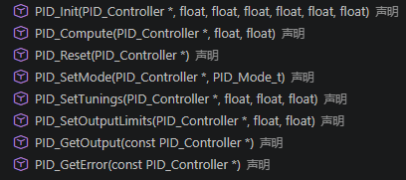
PID模块接口：pid.h
核心数据结构
公开接口函数
typedef struct
{
/* ---- 用户可调参数 ---- */
float Kp; /**< 比例系数 */
float Ki; /**< 积分系数（增量式直接乘 e(k)，位置式乘 Σe） */
float Kd; /**< 微分系数 */
PID_Mode_t mode; /**< 控制模式：位置式 or 增量式 */
float output_max; /**< 输出上限（位置式钳位值，增量式建议设很大） */
float output_min; /**< 输出下限 */
float integral_limit; /**< 积分项幅值限制（防积分饱和 windup） */
/* ---- 目标值与反馈值 ---- */
float target; /**< 设定目标值 */
float actual; /**< 当前实际值 */
/* ---- 内部状态 ---- */
float error; /**< 当前拍误差 e(k) */
float error_prev; /**< 上一拍误差 e(k-1)，用于比例项与微分项 */
float error_prev2; /**< 前两拍误差 e(k-2)，增量式微分需要 */
float feedback_prev; /**< 上一拍实测值 y(k-1)，D-on-measurement 需要 */
float feedback_prev2; /**< 前两拍实测值 y(k-2)，D-on-measurement 需要 */
float output; /**< 当前控制器输出值 */
float integral; /**< 积分累加值 Σe(k)，带限幅 */
float accumulated; /**< 增量式输出累加值 */
} PID_Controller;
调用示例
// 初始化：Kp=0.15, Kd=0.09, KI=0, 输出限幅±50
PID_Init(&pid, 0.15f, 0.01f, 0.09f, 50, -50, 1000);
PID_SetMode(&pid, PID_MODE_INCREMENTAL);
// 每50ms调用一次
float pwm = PID_Compute(&pid, target_counts, actual_counts);

Slide 9
位置环核心：PositionLoop_Update()
核心更新函数（TIM6 ISR, 50ms）
状态机
void PositionLoop_Update(PositionLoopCtrl *ctrl) {
IDLE 空闲
if (!ctrl || ctrl->state == POS_STATE_IDLE) return;
PWM=0
// 1.读取编码器反馈
SetTarget()
ctrl->feedback = BSP_Encoder_GetCount(ENCODER_PM1);
MOVING 运动中
ctrl->error = ctrl->target - ctrl->feedback;
PID活跃 | PWM输出
// 2.死区判断
|error| <= DEAD_ZONE
if (abs(ctrl->error) <= DEAD_ZONE) {
HOLDING 到位
ctrl->state = POS_STATE_HOLDING;
PID继续保持位置
if (ctrl->home_flag) {
HOLDING不关PWM，增量式累加自带保持力
ctrl->state = POS_STATE_IDLE;
BrushMotor_Disable(); return;
}
} else if (ctrl->state == POS_STATE_HOLDING)
ctrl->state = POS_STATE_MOVING;
// 3.增量式PID计算
ctrl->pid_output = PID_Compute(&ctrl->pid,
(float)ctrl->target, (float)ctrl->feedback);
// 4.LPF + 限幅 + 最小启动 + 驱动
ctrl->pwm_filtered = ctrl->pwm_filtered * 0.5f
+ ctrl->pid_output * 0.5f;
LIMIT(ctrl->pwm_filtered, -PWM_LIMIT, PWM_LIMIT);
int16_t pwm = (int16_t)ctrl->pwm_filtered;
if (pwm>0 && pwm<PWM_MIN_START) pwm = PWM_MIN_START;
if (pwm<0 && pwm>-PWM_MIN_START) pwm = -PWM_MIN_START;
BrushMotor_Drive(pwm);
}

Slide 10
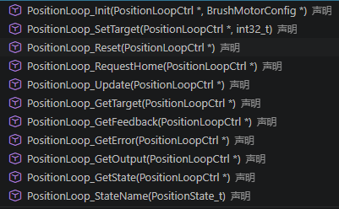
位置环模块接口：position_loop.h
控制句柄结构体
公开接口函数（7个）
typedef struct {
PID_Controller pid; // PID实例
BrushMotorConfig *motor; // 电机驱动
int32_t target; // 目标位置(counts)
int32_t feedback; // 当前位置(counts)
int32_t error; // 位置误差
float pid_output; // PID原始输出
float pwm_filtered; // LPF滤波后
int16_t pwm_final; // 最终PWM ±50%
典型调用流程
PositionState_t state; // IDLE/MOVING/HOLDING
uint8_t home_flag; // 回零标记
// main.c 初始化
} PositionLoopCtrl;
PositionLoop_Init(&pos, &pm1_motor);
// 按键触发
PositionLoop_SetTarget(&pos, 1320);
// TIM6 ISR 每50ms
PositionLoop_Update(&pos);
// LCD显示
if (GetState(&pos)==POS_STATE_HOLDING)
lcd_show(“Holding");

Slide 11
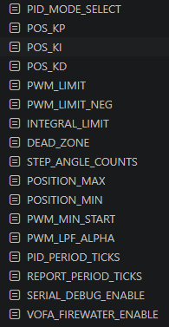
关键参数配置：user_config.h
PID 与输出参数
编码器参数来源 (bsp_encoder.h)
#define ENCODER_PPR 44 // 11PPR × 4倍频
#define GEAR_RATIO 30.0f // 减速比
// 输出轴一圈 = 44 × 30 = 1320 counts
// 位置分辨率 ≈ 360°/1320 ≈ 0.27°
位置与编码器
参数设计要点
Kd/Kp = 0.6：阻尼比约0.7，留约8%超调作为"反面教材"效果
PWM_MIN_START=5%：高减速比电机静摩擦大，低于5%推不动
PID 50ms：低分辨率编码器折中点。位置环用绝对计数，不依赖差分速度
时序与滤波
所有参数集中管理：调参只需改 user_config.h，不用翻业务代码

Slide 12
软件时序调度：TIM6 1ms心跳
TIM6 ISR 调度代码
时间轴可视化
0
50
100
150
200
void HAL_TIM_PeriodElapsedCallback(TIM_HandleTypeDef *htim) {
TIM6 1ms
心跳基准
static uint32_t pid_cnt=0, spd_cnt=0, rpt_cnt=0;
g_tick_1ms++;
PID 50ms
if (++pid_cnt >= 50) { // PID: 50ms
pid_cnt = 0;
速度 100ms
PositionLoop_Update(&position_loop);
}
上报 200ms
if (++spd_cnt >= 100) { // 速度: 100ms (仅显示)
PID 周期≠速度周期：位置环只用编码器绝对计数值，不依赖差分速度
spd_cnt = 0;
BSP_Encoder_UpdateSpeed();
为什么50ms？ 11PPR编码器：10ms差分噪声大(22counts)，100ms相位滞后严重。50ms折中。
}
if (++rpt_cnt >= 200) { // 上报: 200ms
主循环 (10ms 节拍)
rpt_cnt = 0;
KEY0/KEY1/KEY2 按键扫描 + 松手检测
g_report_flag 触发 LCD刷新 + VOFA+ FireWater输出
HAL_Delay(10) 阻塞延时（不阻塞ISR）
g_report_flag = 1; // 主循环处理
}
}

Slide 13
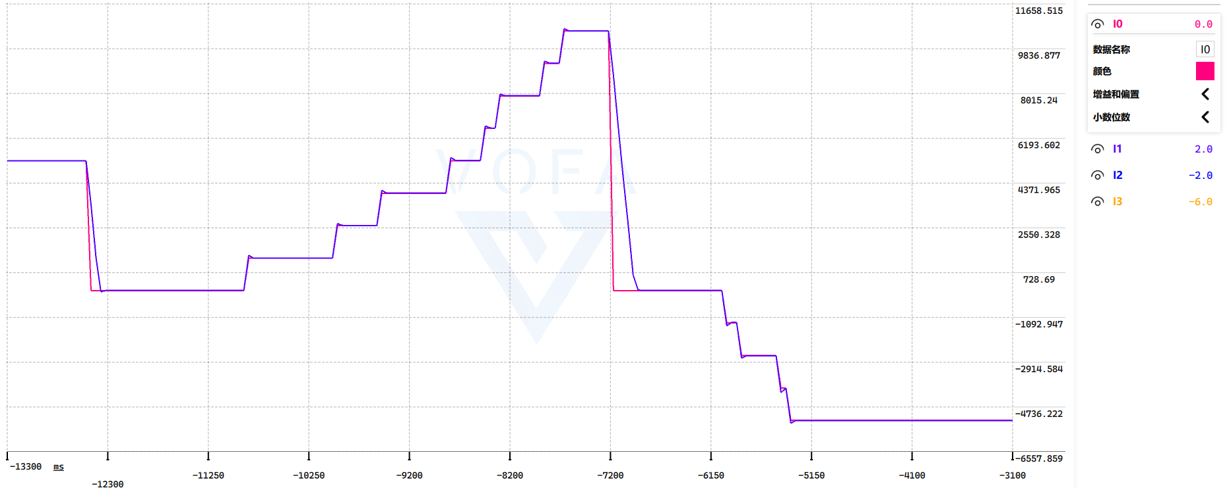
VOFA+显示的位置跟踪效果图

Slide 14
工程优化：四项实用技术
① 到位死区 Dead Zone
② PWM低通滤波 LPF
③ PWM占空比限幅
④ 最小启动占空比
编码器静止时齿轮间隙导致±2~3 counts跳动。不加死区时PID永远试图纠正，电机持续微振发热。
PID输出含高频噪声，直接写入PWM导致电机啸叫。串一级IIR平滑，α=0.5 截止频率约1.6Hz。
限制最大占空比±50%，防12V满速过流，同时防止大阶跃瞬间全速冲出（软限速）。
高减速比(30:1)电机静摩擦大，低于5%的PWM推不动。阈值以下自动抬到5%确保启动。
#define DEAD_ZONE 4 // ±4 counts ≈ ±1°
pwm_filtered =
#define PWM_LIMIT 50
#define PWM_MIN_START 5
if (abs(error) <= DEAD_ZONE)
pwm_filtered * 0.5
#define PWM_LIMIT_NEG (-50)
if (pwm>0 && pwm<5) pwm=5;
state = HOLDING; // PID继续运行保持
+ pid_output * 0.5;
if (pwm<0 && pwm>-5) pwm=-5;
HOLDING不关PWM，外力推离自动恢复
等效平滑~2个控制周期(100ms)
注意：接近目标时5%硬台阶可能微振

Slide 15
本章小结
[12-03] 预告：梯形加减速规划
本案例是"反面教材"——纯位置PID在大阶跃时必然超调和振荡
增量式PID位置闭环：编码器→PID→LPF→PWM
D-on-measurement，KI=0.01，接近PD控制
死区 + LPF + 限幅 + 最小启动 四项优化
TIM6 1ms心跳，50ms PID周期
VOFA+ FireWater实时曲线监控
状态机：IDLE → MOVING → HOLDING
分层架构：App → Control → BSP → HAL
下一小节将在本代码基础上加入：
梯形速度轨迹规划（加速→匀速→减速）
不同PID参数（12-03调高了Kp/Kd），对比规划前后的改善效果
从根源消除阶跃超调，实现平滑无振荡定位
教学意图：纯PID有缺陷（超调、振荡），下一小节尝试用梯形加减速解决问题。认知曲线——先痛后药。

